Slide 1

硕士毕业论文答辩
跨界服务网络中语义理解的应用研究
计算机科学与技术学院 2018级硕7班
答辩人：张毛林
导师：尹建伟 教授
Notes:
各位老师、各位同学，大家下午好。我是本次的答辩人胡津铭，我的毕设题目为《基于频繁项集的多标签分类算法研究》

Slide 2


目录
CONTENTS
实验结果
研究思路
总结与展望
算法原理
绪论
Notes:
我的答辩展示总共分为五个部分：绪论、研究思路、算法原理、实验结果和总结与展望

Slide 3

Part1
1-1 问题定义
绪论
1-2 研究背景
1-3 研究现状
Notes:
首先是绪论

Slide 4
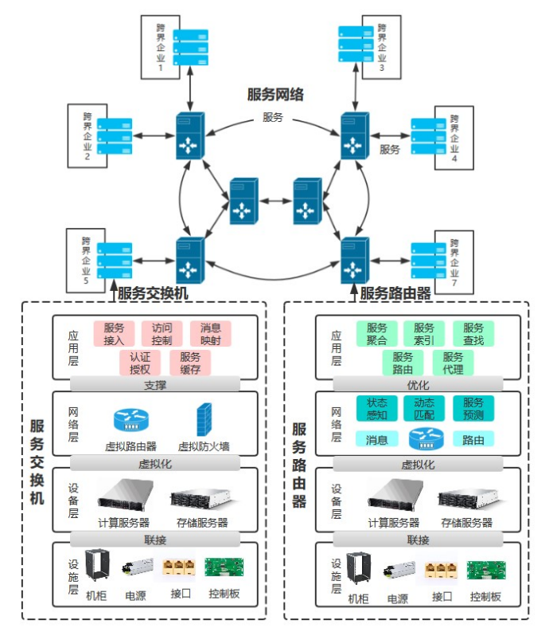
Notes:
这里讲快一点
跨界服务是将跨越不同行业、组织、价值链等边界的服务进行深度融合和模式创新，为用户提供多维度、高质量、富价值的美好服务，如互联网医疗、农村淘宝等。跨界服务的实现需要分布在多个异构环境上的。
软件服务或 API 服务的支撑，这些软件服务之间相互调用、互联互通构成了跨界服务网络。跨界是突破原有界限，实现界内外资源的整合与协作。
通过服务交换机和服务路由器两大支撑载体，完成了整个跨界服务网络的最终设计。
服务交换机是针对于跨界企业而设计的支撑载体，企 业通过接入服务交换机的方式来完成跨界服务的注册与发现、访问控制、安全认证等各项 功能，从而达到向外界提供自己服务能力的目的。服务交换机的基本架构分为应用层 (服务 接入、访问控制、服务缓存等)、网络层 (虚拟路由器、虚拟防火墙等)、设备层 (计算服务 器、存储服务器等) 和设施层 (机柜、电源、接口等) 四个层级，运行在应用层的软件通过网 络层虚拟设备和底层硬件设备的支撑，来完成跨界服务网络中的各项任务。服务路由器则 为整个服务网络提供服务路由、服务查找等能力，服务路由器的存在将松散的企业互联成 为跨界服务网络，服务路由器主要由应用层 (服务索引、服务查找、服务代理等)、网络层 (服务路由、动态匹配等)、设备层 (计算服务器、存储服务器)、设施层 (机柜、电源、接口 等) 组成。

Slide 5
服务智能调用
服务管理
语义理解
任务调度
服务库
接口库
服务分类
算法评估
文本处理
查询处理
接口分类
数据收集
结果处理
调用处理
服务执行
参数提取
参数校验
服务路由
服务缓存
权限设置
算法接入
反馈校验
日志管理
负载均衡
服务日志

Slide 6
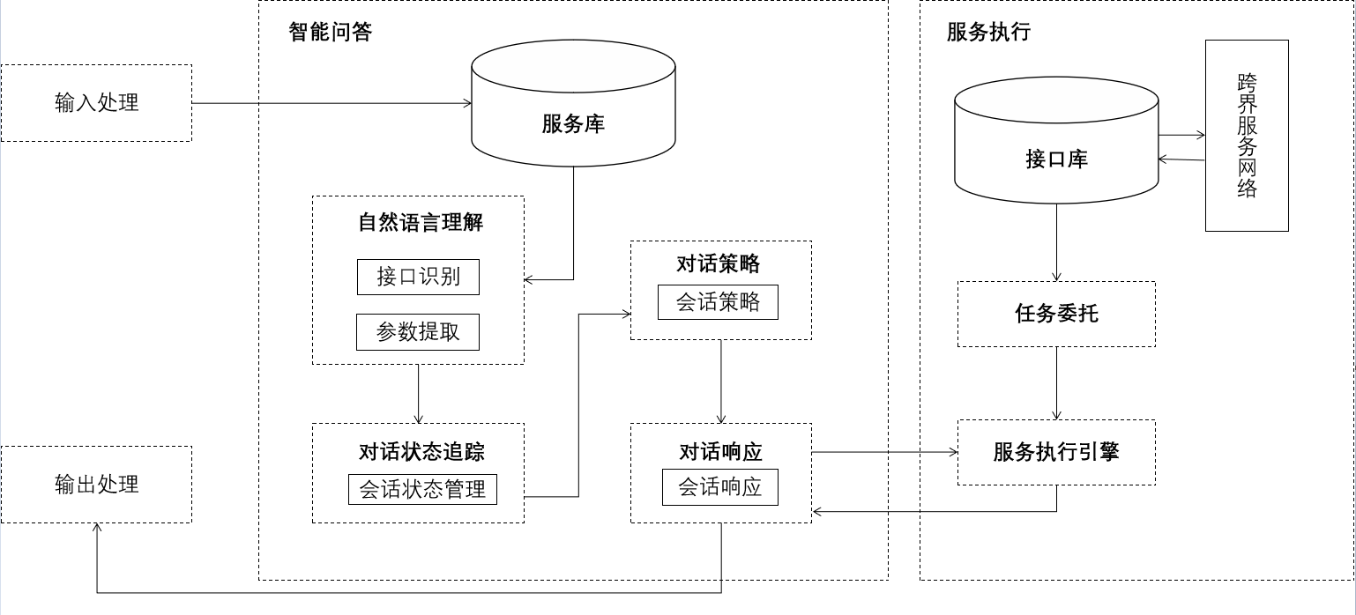

Slide 7
绪论|问题定义
借助人机对话的思想，本文在跨界服务平台中引入智能服务调用引擎，其核心是用户语义理解。用户进入平台以后，可以输入带有自己意图的语句，如“查询成都开往杭州的火车票”，智能服务调用引擎接受语句以后进行语义理解，识别并找出系统内部与之匹配的服务，从句子中提取参数完成调用返回结果，从而解决了用户检索服务困难的问题，简化了用户操作，提升了用户体验，让系统更加智能化。
跨界服务平台是各类跨界服务集成的支撑系统，相比传统的服务集成，跨界服务融合需开展模式、生态、环境、质量、价值等多维深度融合，导致内部服务种类繁多、数量庞大，用户在进入系统后，面对如此数量的服务，很难快速检索到想要的服务，面向用户的服务检索以及如何提升用户体验成为问题。

Slide 8
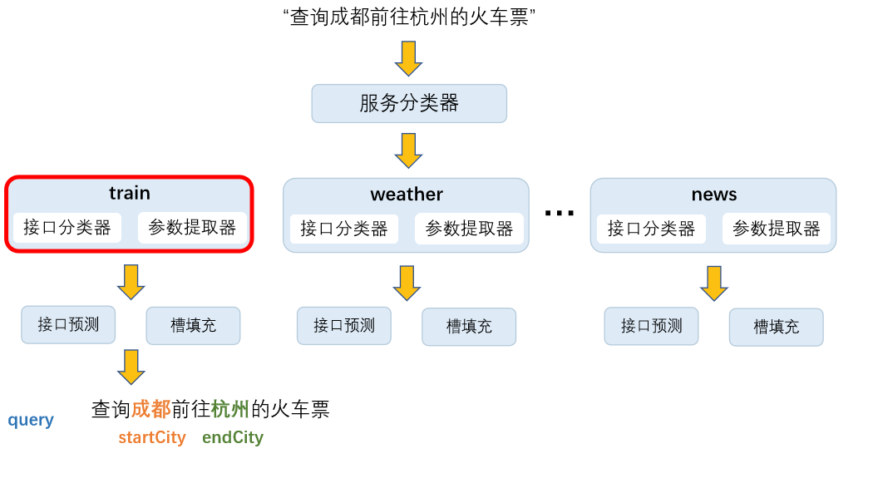

Slide 9
绪论|问题难点
意图的隐含性
多意图的混合
用户表达的不规范性
利用标签之间潜在的关联信息辅助学习过程
Notes:
问题的难点就是语义理解

Slide 10
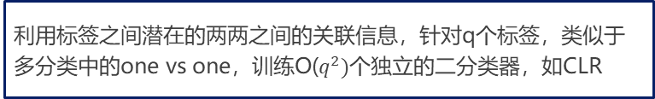
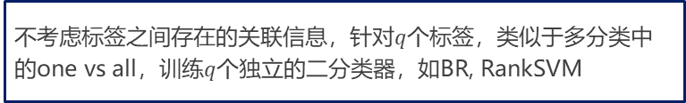
绪论|研究现状
一阶方法
不考虑标签之间存在的关联信息，针对$q$个标签，类似于多分类中的one vs all，训练$q$个独立的二分类器，如BR, RankSVM
二阶方法
利用标签之间潜在的两两之间的关联信息，针对q个标签，类似于多分类中的one vs one，训练O($q^{2})$个独立的二分类器，如CLR
现有方法
基于随机的高阶方法
利用标签之间潜在的高阶关联信息，随机生成大量标签链/标签集合来捕捉这样的关系，如Classifier Chain, Random k-Labelsets
基于嵌入的高阶方法
将标签嵌入到一个隐空间，期望在隐空间中，相似的标签距离更近，不同的标签距离更远，如C2AE，TSLE
Notes:
文本分类+命名实体识别

Slide 11
Part2
2-1 现有方法的局限性
研究思路
2-2 研究动机
2-3 本文贡献

Slide 12
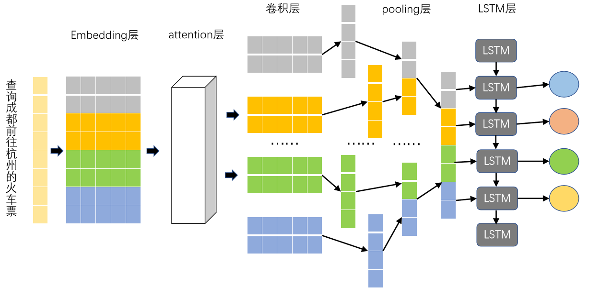
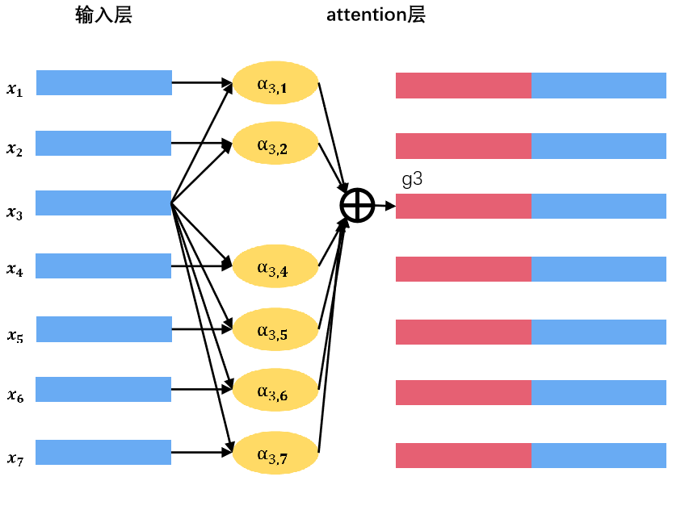
绪论|基于 ATT-CLSTM 的服务分类模型

Slide 13
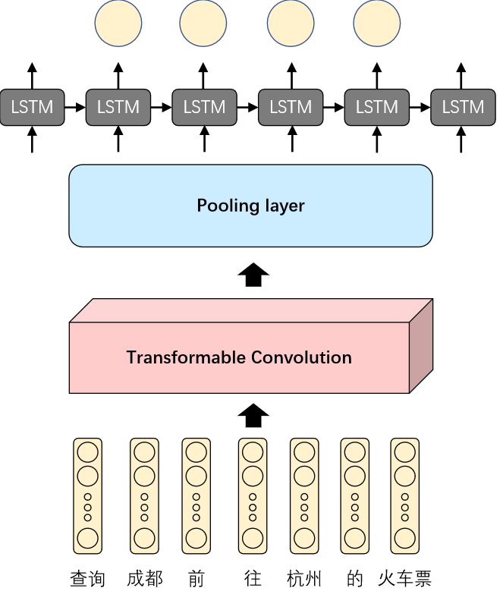
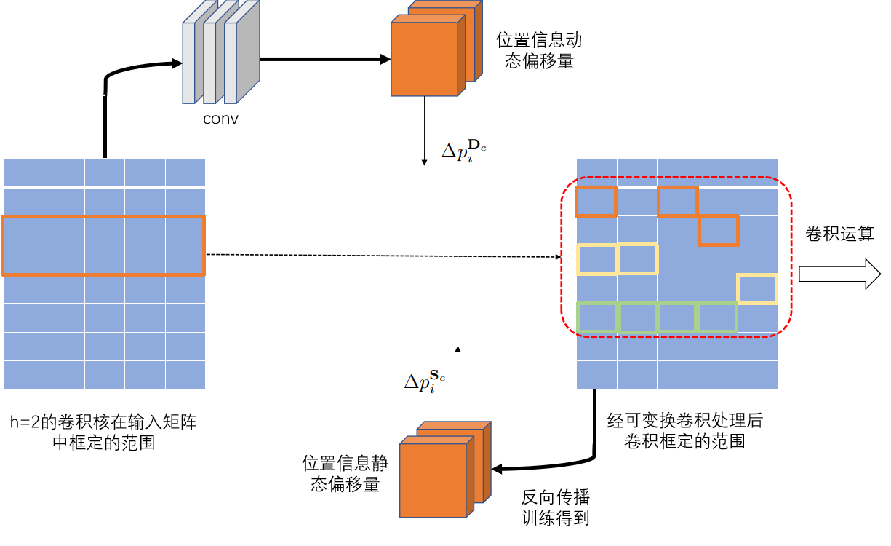
绪论|基于 Trans-CLSTM 的接口分类模型

Slide 14
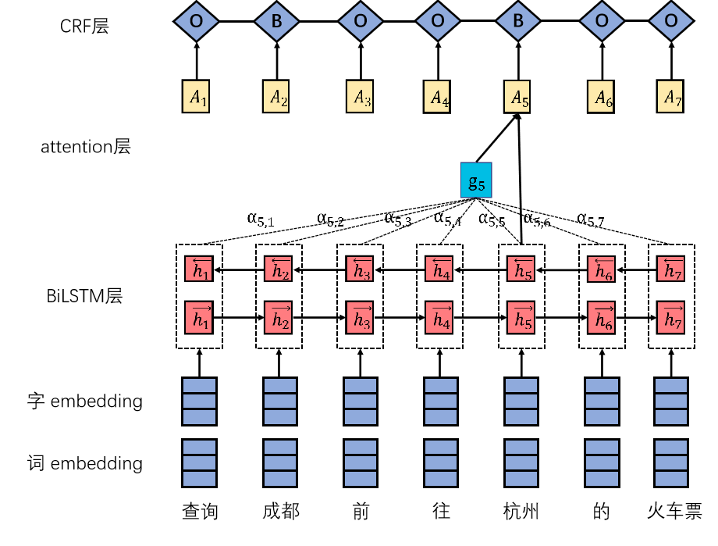
绪论|引入字向量的 BLSTM-ATT-CRF 参数填充模型

Slide 15
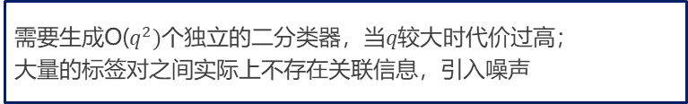
绪论|现有方法的局限性
一阶方法
不能利用标签间的关联信息，性能较差
二阶方法
需要生成O($q^{2})$个独立的二分类器，当$q较大$时代价过高；
大量的标签对之间实际上不存在关联信息，引入噪声
现有方法
基于随机的高阶方法
随机生成的标签链/标签集合中会包含噪声
基于嵌入的高阶方法
我认为这会是未来的发展方向；然而这种方法需要大量的训练数据、模型架构设计与调参，且需要模型自动地去发现数据中隐藏的关联信息，训练难度较大，目前的算法只能说差强人意

Slide 16
绪论|研究动机
频繁共同出现的标签极有可能正相关
如何高效地找到频繁共现的标签？频繁项集挖掘！

Slide 17
Part3
3-1 频繁项集挖掘
算法原理
3-2 标签空间增强
3-3 算法特点分析

Slide 18
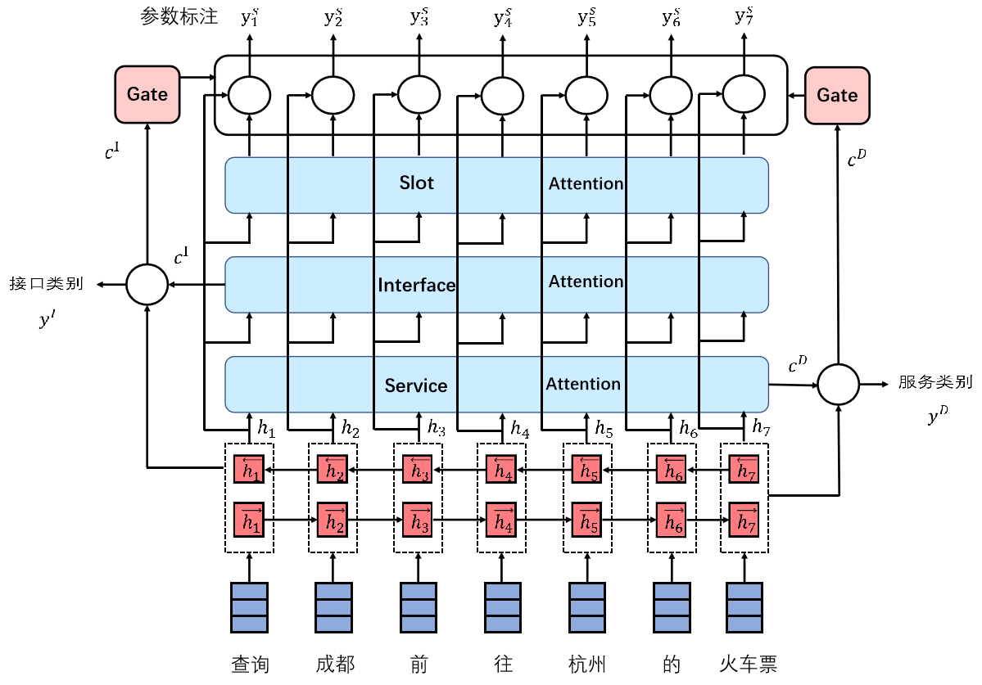
绪论|slot-oriented 联合识别

Slide 19
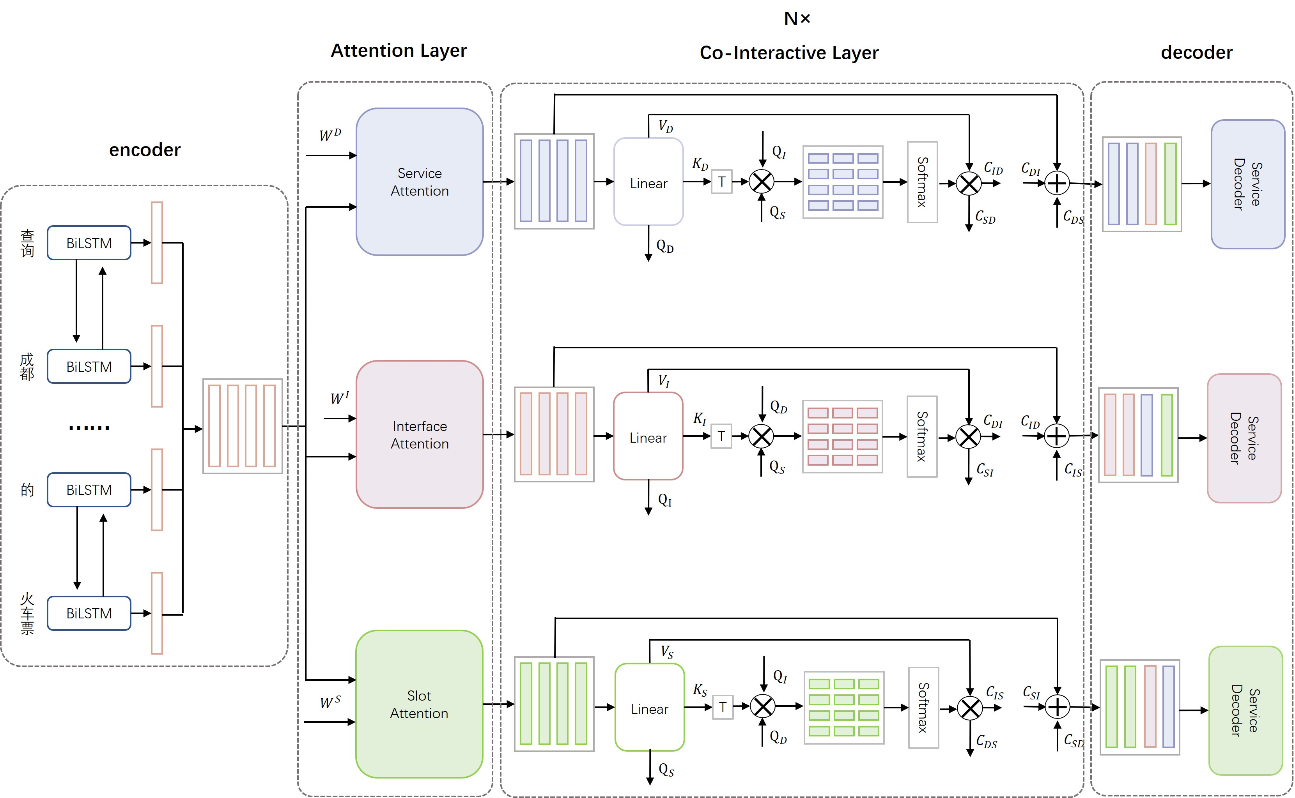
绪论|co-interactive 联合识别

Slide 20
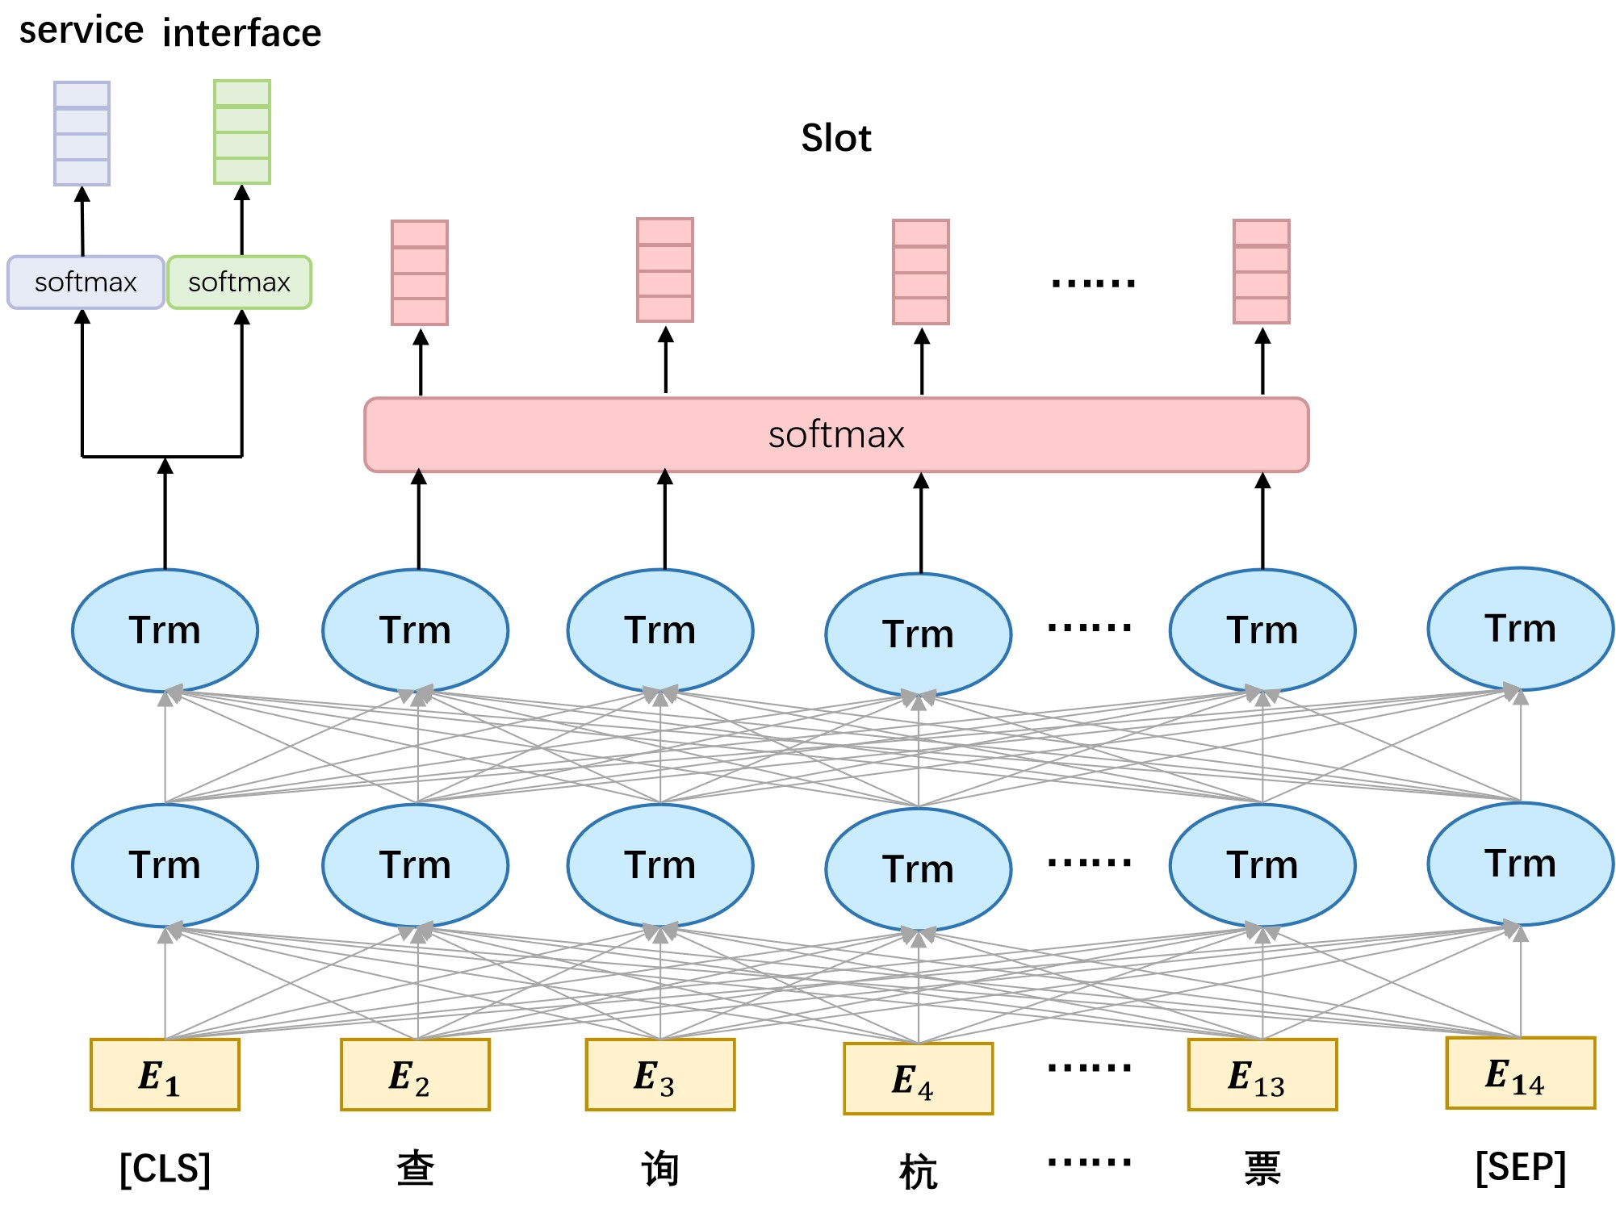
绪论|bert-base 联合识别模型

Slide 21
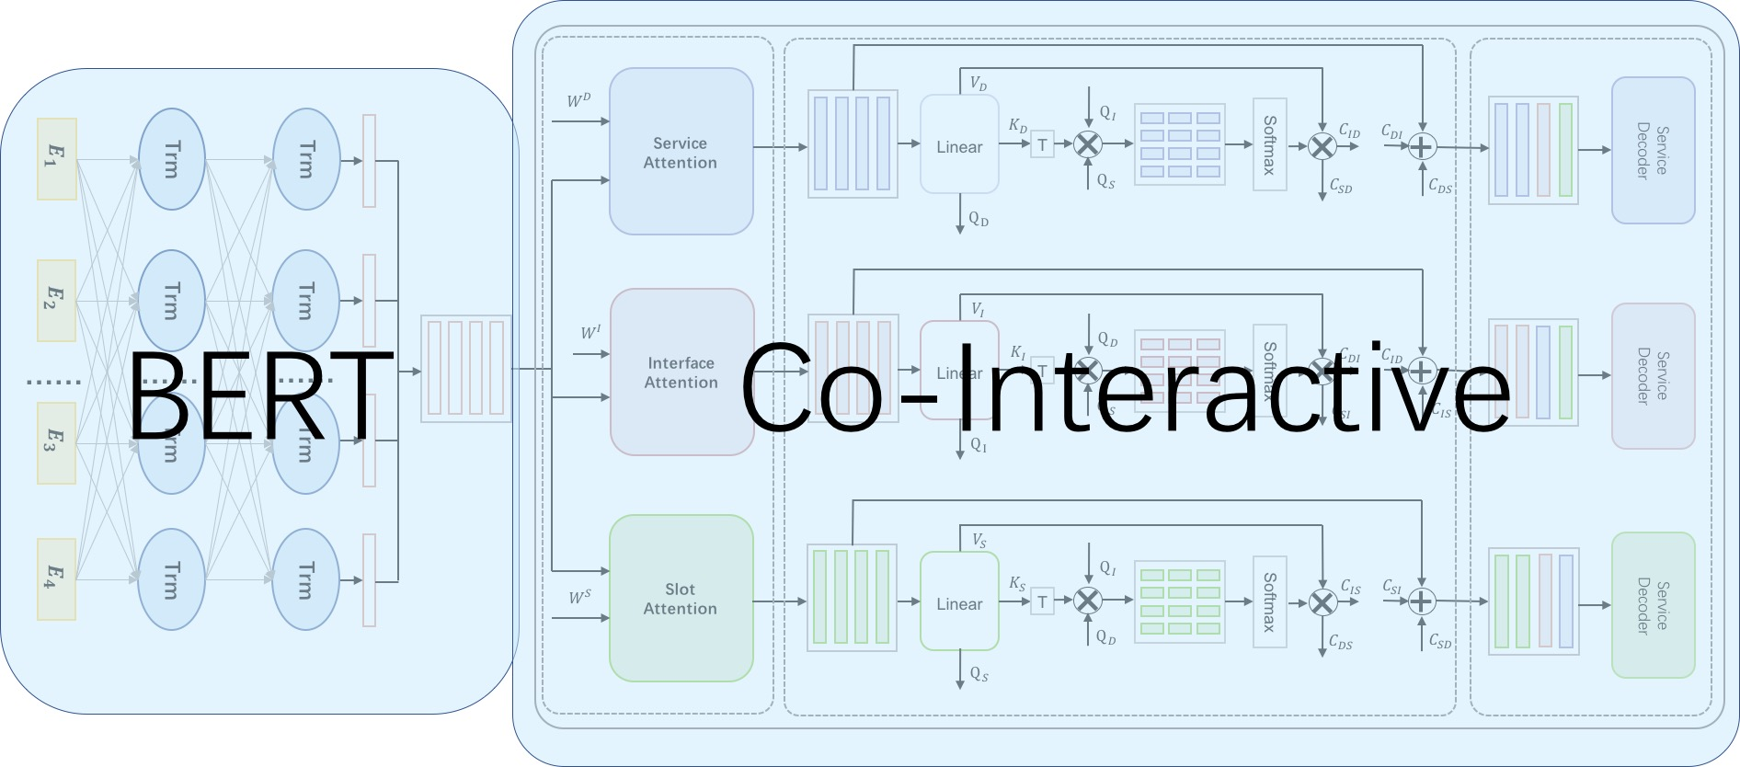
绪论|bert-co-interactive 联合识别模型

Slide 22
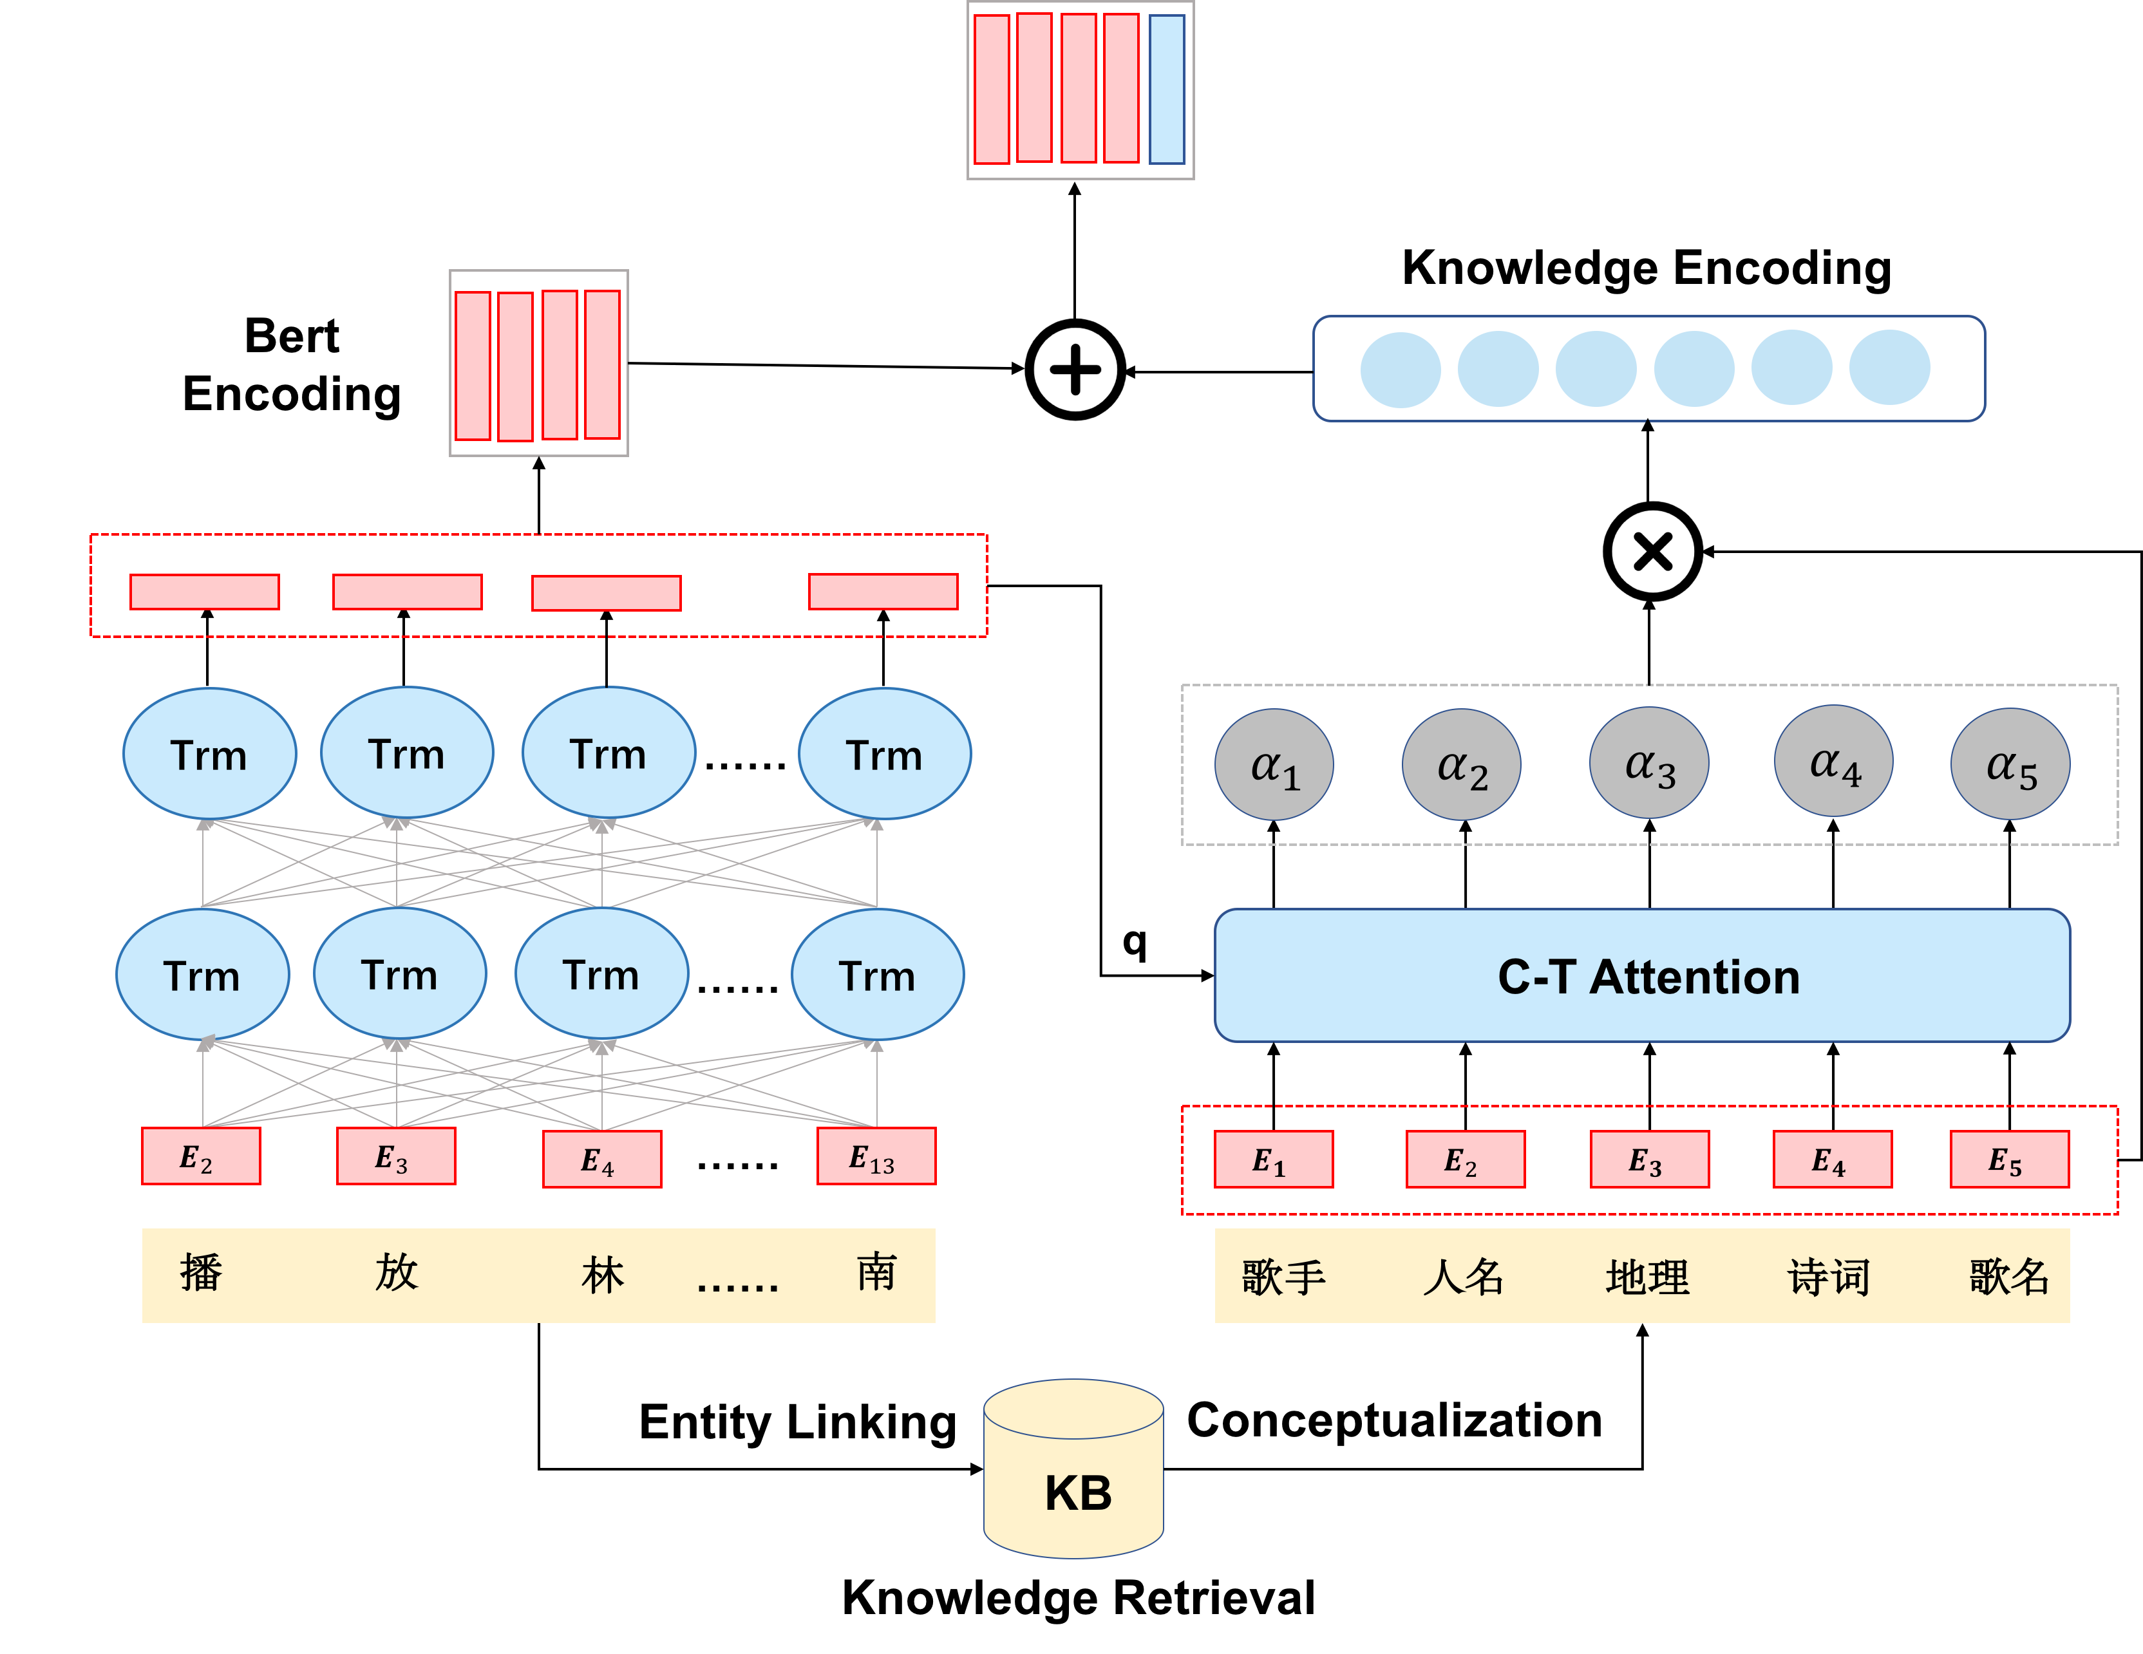
绪论|引入知识图谱

Slide 23
算法原理|频繁项集挖掘
训练数据
体育 | √
明星 | √
八卦 | ×
金融 | ×
体育 | √
明星 | √
八卦 | √
金融 | ×
体育 | √
明星 | √
八卦 | ×
金融 | √
转变为项集
频繁项集挖掘
频繁项集
体育
明星
体育
明星
八卦
体育
明星
金融
体育
明星

Slide 24
算法原理|标签空间增强：训练
训练数据
体育 | √
明星 | √
八卦 | ×
金融 | ×
体育 | √
明星 | √
八卦 | √
金融 | ×
体育 | √
明星 | √
八卦 | ×
金融 | √
增强标签
体育 | √
明星 | √
八卦 | ×
金融 | ×
体育+ 明星 | √
体育 | √
明星 | √
八卦 | ×
金融 | ×
体育+ 明星 | √
体育 | √
明星 | √
八卦 | ×
金融 | ×
体育+ 明星 | √
标签空间增强
频繁项集
体育
明星

Slide 25
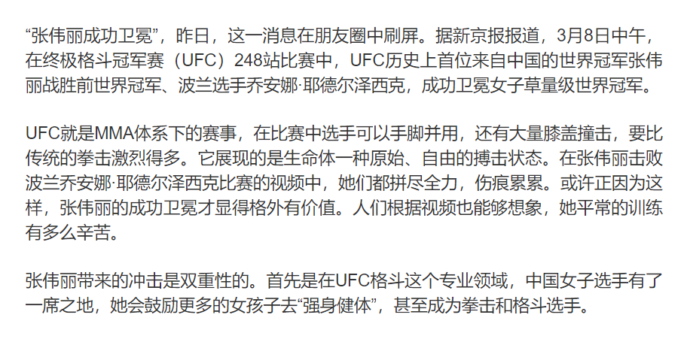
算法原理|标签空间增强：预测
增强标签空间
体育 | √
明星 | ×
八卦 | ×
金融 | ×
体育+ 明星 | √
预测
解码
解码规则为：
若某项集对应的标签预测为正
则该项集对应的所有原始标签均预测为正
否则不做修正
原始标签空间
体育 | √
明星 | √
八卦 | ×
金融 | √

Slide 26
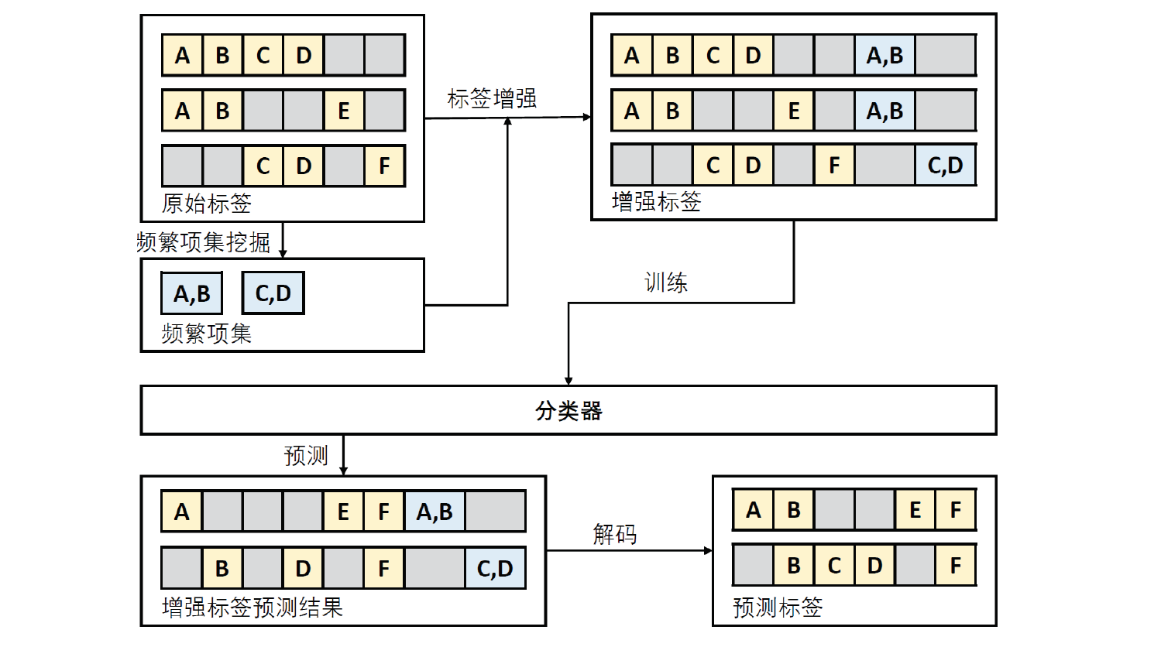
算法原理|算法全过程示意

Slide 27
算法原理|算法特点分析
该算法是一种元级别的算法，可以与大多数已有的标签分类算法搭配使用，并提升它们的性能
对标签空间变化不敏感的算法则不适用于本文提出的算法，这类算法主要是基于k-NN的算法，如ML-kNN
本文提出的算法会增加算法的运行时间，这取决于搭配的基础算法，也可以通过调整min_sup控制生成的频繁项集的数量 ，使得增加的运行时间可接受

Slide 28
Part4
4-1 数据集
实验结果
4-2 实验设定
4-3 实验结果

Slide 29
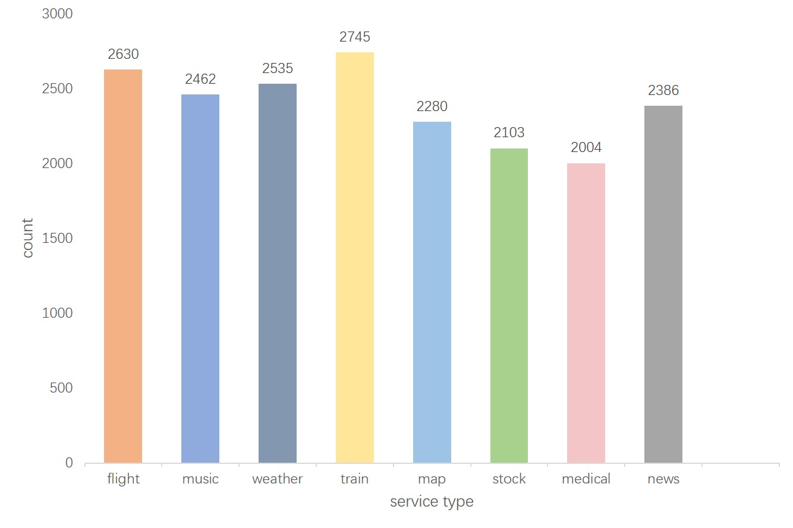
实验结果|数据集

Slide 30
实验结果|数据集
数据集 | 数据类型 | 样本数 | 特征数 | 标签数 | 标签集合数
CAL500 | 音乐 | 502 | 68 | 174 | 502
yeast | 生物 | 2417 | 103 | 14 | 198
corel5k | 图像 | 5000 | 499 | 374 | 3175
delicious | 文本 | 16105 | 500 | 983 | 15806
tmc2007 | 文本 | 28596 | 49060 | 22 | 1341
mediamill | 视频 | 43907 | 120 | 101 | 655

Slide 31
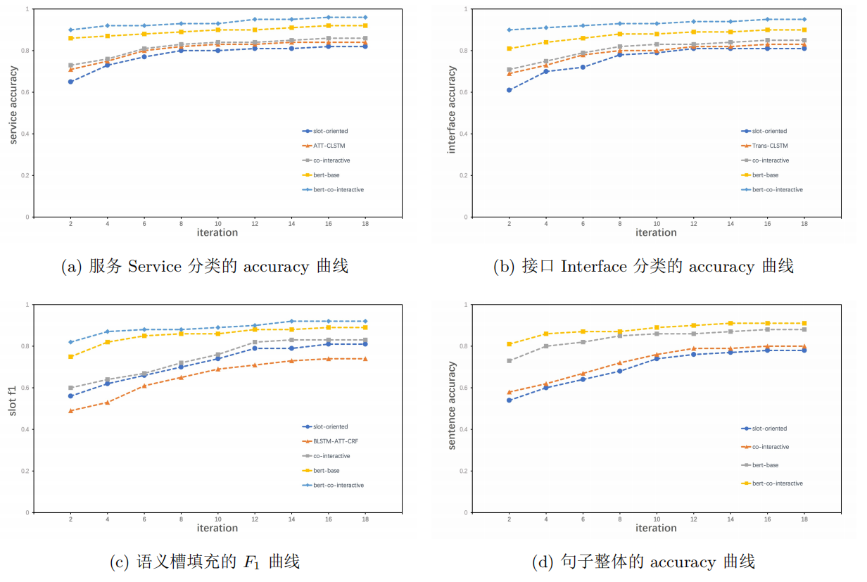
实验结果|数据集

Slide 32
实验结果|实验设定
BR
一阶方法，完全不考虑标签之间的关联信息
基础算法
CPLST
高阶方法，使用PCA来将标签嵌入到隐空间
C2AE
高阶方法，使用AutoEncoder来将标签嵌入到隐空间
ML-kNN
一阶方法，使用k-NN分类
对比算法
LM-kNN
高阶方法，将标签与特征嵌入之后，再使用k-NN分类

Slide 33
实验结果|实验结果
A
在数据集上算法的性能
其他实验见论文第四章
B
各阶频繁项集的贡献
C
算法可扩展性分析

Slide 34
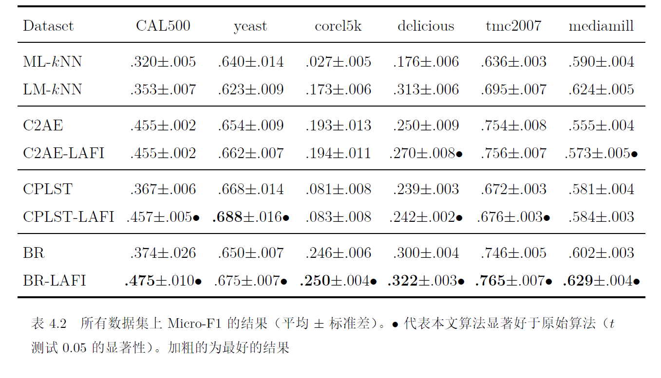
实验结果|在数据集上算法的性能
P.32 表4.2

Slide 35
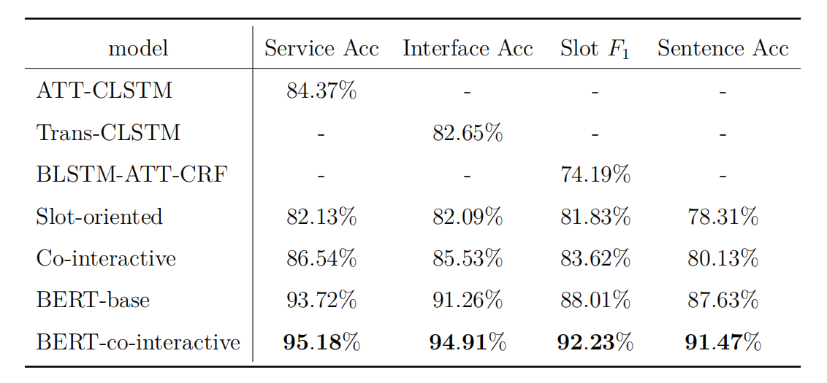
实验结果|在数据集上算法的性能

Slide 36
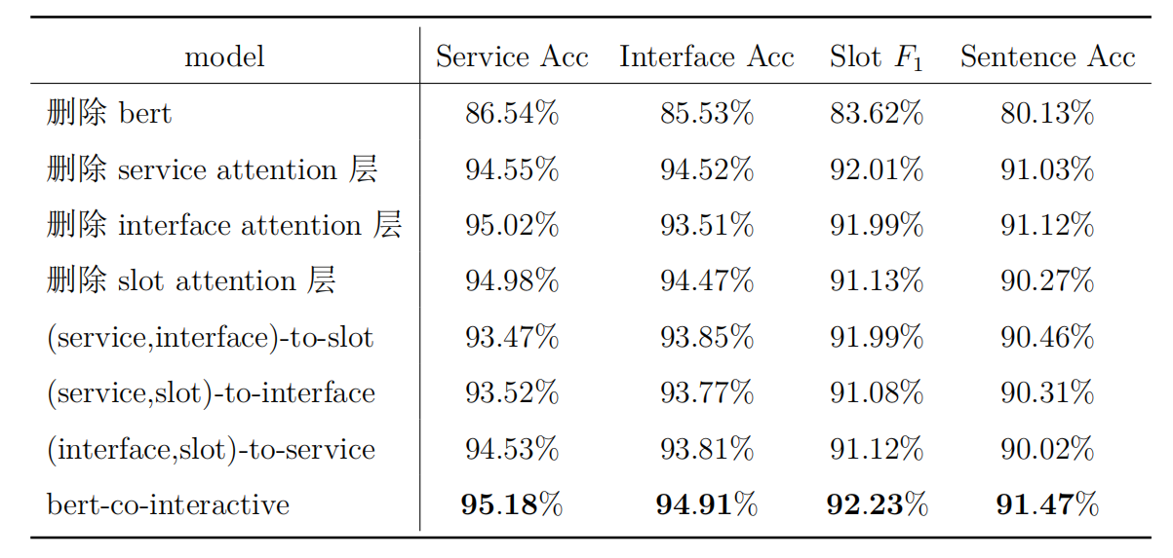
实验结果|消融分析

Slide 37
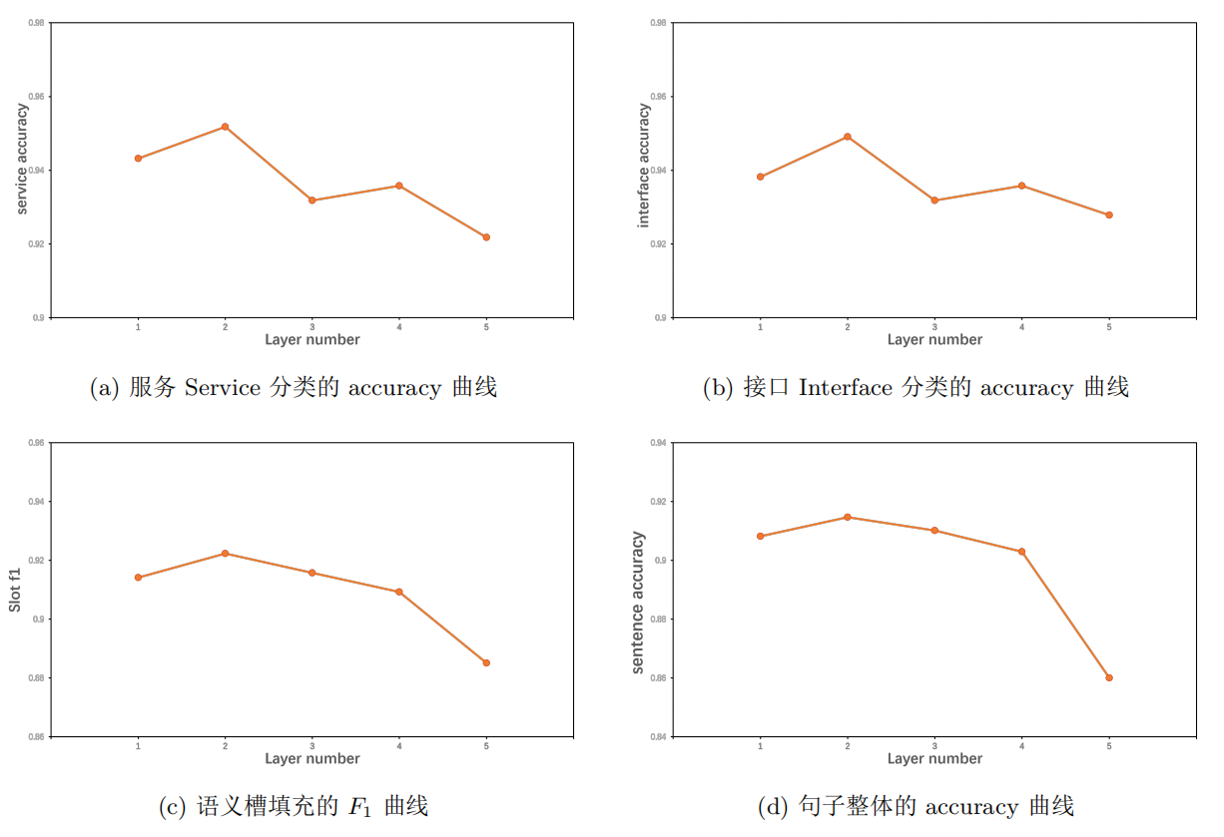
实验结果|消融分析

Slide 38
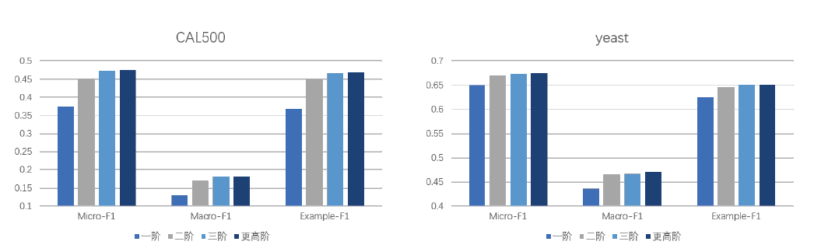
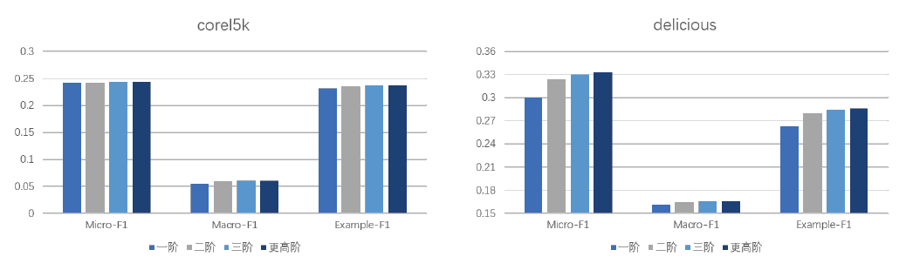
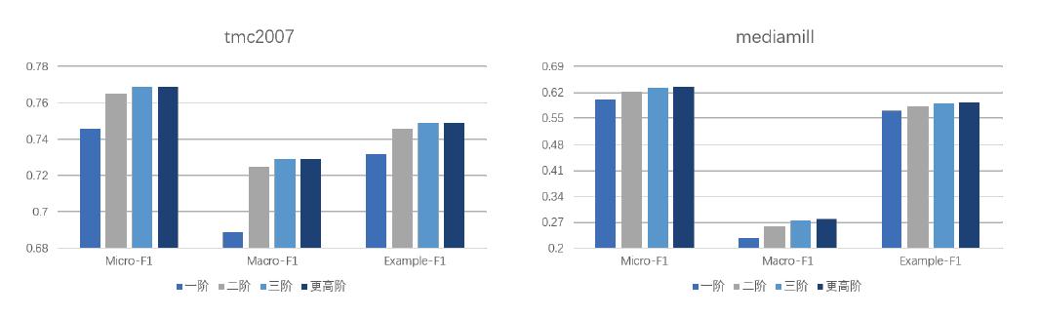
实验结果|各阶频繁项集的贡献
P.33-34 图4.1-4.3
实验方式：
使用一阶方法BR配合本文提出的算法
一阶关联信息：不使用频繁项集
二阶关联信息：使用大小为2的频繁项集
三阶关联信息：使用大小为2和3的频繁项集
更高阶关联信息：使用全部频繁项集

Slide 39
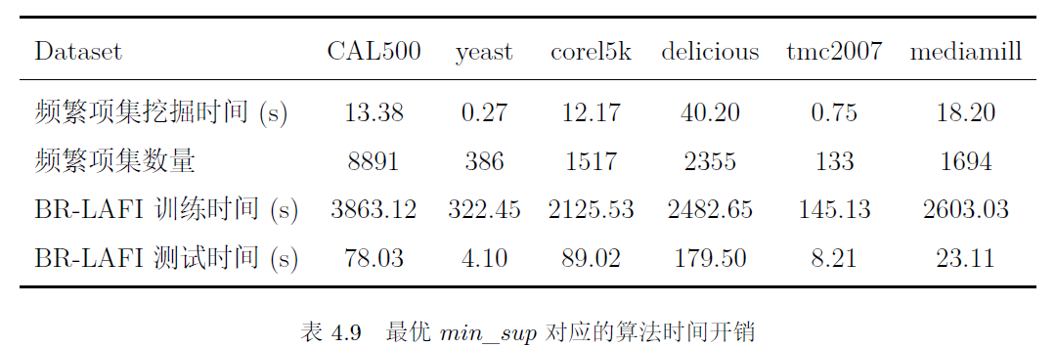
实验结果|算法的可扩展性分析
P.40 表4.9

Slide 40
Part5
总结与展望
5-1 总结
5-2 展望
Notes:
最后进行总结与展望

Slide 41
总结与展望|总结
本文提出标签的频繁共现是正相关的强烈信号，并引入频繁项集挖掘来高效地获得标签之间的共现信息
本文使用标签空间增强的方式来利用频繁项集中的信息。提出的算法是一种元级别的方法，可以与多数已有的多标签分类方法结合，以提升它们的分类性能
本文通过实验验证的方式，验证了本文算法的有效性、合理性与可扩展性

Slide 42
总结与展望|展望
更好地利用频繁项集
虽然本文提出的算法效果不错，但目前的基于标签增强的方式相对朴素直接，也使得算法对噪声比较敏感。之后期望能探索更加好地利用频繁项集的方式。
针对特定任务进行优化
本文设计的是一种通用的多标签分类算法，并未对任何特定任务进行优化。然而，在实际应用中，常常会对不同领域的任务进行针对性的优化。例如，针对图片数据使用卷积神经网络，针对文本数据使用循环神经网络等等。之后期望能探索针对特定任务的优化，以进一步提升模型性能。

Slide 43
硕士毕业论文答辩
答辩展示完毕
计算机科学与技术学院
答辩时间：2021年3月11日
Notes:
我的答辩展示到此结束，恳请各位专家批评指正

Slide 44
2020年3月 硕士毕业论文答辩
计算机科学与技术学院
答辩人：汪克杰 胡津铭 赵帅
Notes:
拍照留念用背景页

